Slide 1
CSGE601020 | Dasar-Dasar Pemrograman 1
Variables and Data Types
Fariz Darari
A video lecture using this slideset is available (+ other cool Python lesson videos):
https://bit.ly/pymooc-id
Notes:
https://pixabay.com/photos/dock-feet-footwear-jetty-mat-1846008/

Slide 2
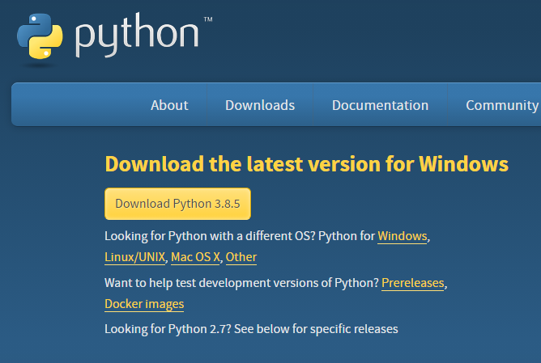
Installing Python
https://www.python.org/downloads/

Slide 3
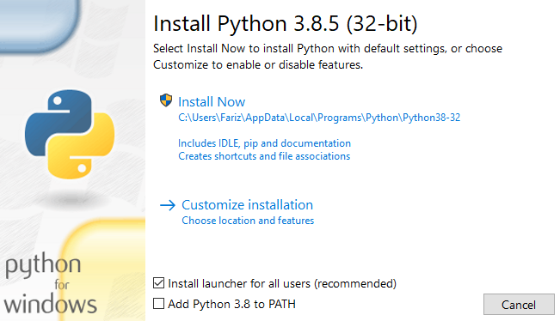
Installing Python

Slide 4
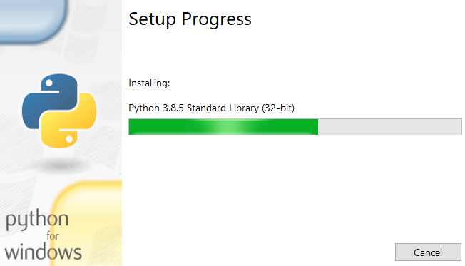
Installing Python

Slide 5
Installing Python

Slide 6
Installing Python

Slide 7
Installing Python

Slide 8
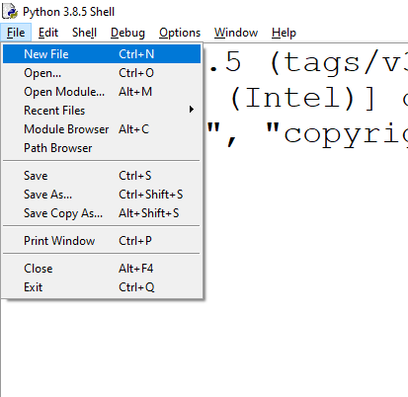
Installing Python

Slide 9
Installing Python

Slide 10
Hello, name!
name = input("Name: ")
print("Hello, " + name + "!")

Slide 11
Hello, name!
name = input("Name: ")
print("Hello, " + name + "!")

Slide 12
Hello, name!
name = input("Name: ")
print("Hello, " + name + "!")

Slide 13
Hello, name!
name = input("Name: ")
print("Hello, " + name + "!")

Slide 14
Hello, name!
name = input("Name: ")
print("Hello, " + name + "!")
name adalah suatu variable
input() adalah suatu fungsi, yang: (1) mencetak "Name: " pada command line (2) menunggu masukan nama yang akan kita ketik (diakhiri Enter) (3) mengembalikan nama yang kita ketik sebagai suatu string
Notes:
string = rangkaian karakter (huruf/angka)

Slide 15
Hello, name!
name = input("Name: ")
print("Hello, " + name + "!")
Tanda = menyatakan assignment: Nilai sebelah kanan diasosiasikan dengan variabel sebelah kiri
Dengan kata lain, nama yang kita input akan di-assign ke variabel name
Ingat, = bukan math equality

Slide 16
Hello, name!
name = input("Name: ")
print("Hello, " + name + "!")
print() adalah suatu fungsi yang mencetak pada command line
Dalam hal ini, yang dicetak adalah hasil "penambahan" antara: "Hello, " + name + "!"
Penambahan yang terjadi di sini adalah: string concatenation

Slide 17
Hello, name!
name = input("Name: ")
print("Hello, " + name + "!")
print() adalah suatu fungsi yang mencetak pada command line
Dalam hal ini, yang dicetak adalah hasil "penambahan" antara: "Hello, " + name + "!"
Penambahan yang terjadi di sini adalah: string concatenation
Ingat, yang dicetak akan bervariasi bergantung pada input nama yang kita berikan!

Slide 18
Python sebagai calculator
radius = 10
print(3.14 * radius * radius)
Notes:
https://www.w3schools.com/python/gloss_python_arithmetic_operators.asp

Slide 19
Python sebagai calculator
radius = 10
print(3.14 * radius * radius)
Notes:
https://www.w3schools.com/python/gloss_python_arithmetic_operators.asp

Slide 20
Python sebagai calculator
radius = 10
print(3.14 * radius * radius)
Perkalian
Kita juga dapat menggunakan Python sebagai calculator lho, dengan bermacam pilihan operator: +, -, *, /, %, **, //
Notes:
https://www.w3schools.com/python/gloss_python_arithmetic_operators.asp

Slide 21
Python sebagai calculator
radius = 10
print(3.14 * radius**2)
Pemangkatan
Kita juga dapat menggunakan Python sebagai calculator lho, dengan bermacam pilihan operator: +, -, *, /, %, **, //
Notes:
https://www.w3schools.com/python/gloss_python_arithmetic_operators.asp

Slide 22
Quiz time: Calculate the area of a square!
# pause the video and write down your program
Notes:
https://www.iconfinder.com/icons/2561308/circle_pause_icon

Slide 23
Quiz time: Calculate the area of a square!
# Step 1: Minta nilai panjang sisi
sisi = input("Sisi: ")
sisi_int = int(sisi) # konversi tipe data dari string ke int
# Step 2: Hitung sesuai rumus luas persegi
luas = sisi_int * sisi_int
# Step 3: Cetak hasil luasnya
print("Luas persegi: " + str(luas))

Slide 24
Quiz time: Calculate the area of a square!
# Step 1: Minta nilai panjang sisi
sisi = input("Sisi: ")
sisi_int = int(sisi) # konversi tipe data dari string ke int
# Step 2: Hitung sesuai rumus luas persegi
luas = sisi_int * sisi_int
# Step 3: Cetak hasil luasnya
print("Luas persegi: " + str(luas))

Slide 25
Variables and Data Types
Variable mengasosiasikan nama dengan suatu nilai data
Contoh variable: name, radius, sisi
Nilai data memiliki tipe data tertentu: - int : 5, 25, 10, 0, -5 - float : 3.14, -5.5, 0.0 - str : "Hai kamu yang bukan kamu-ku lagi" - bool : True, False - list : [1, 2, 3, 4], ["Bob", "Susi"], [1, 2, "Tiga"] - Dan masih banyak lainnya!

Slide 26
Variables and Data Types
Variable mengasosiasikan nama dengan suatu nilai data
Contoh variable: name, radius, sisi
Nilai data memiliki tipe data tertentu: - int : 5, 25, 10, 0, -5 - float : 3.14, -5.5, 0.0 - str : "Hai kamu yang bukan kamu-ku lagi" - bool : True, False - list : [1, 2, 3, 4], ["Bob", "Susi"], [1, 2, "Tiga"] - Dan masih banyak lainnya!
In Python, variables do not have static types! This is called: Dynamic typing

Slide 27
Thanks
and keep practicing!
Notes:
https://www.iconfinder.com/icons/4375050/logo_python_icon
https://www.iconfinder.com/icons/3099466/determined_face_icon

